Slide 1
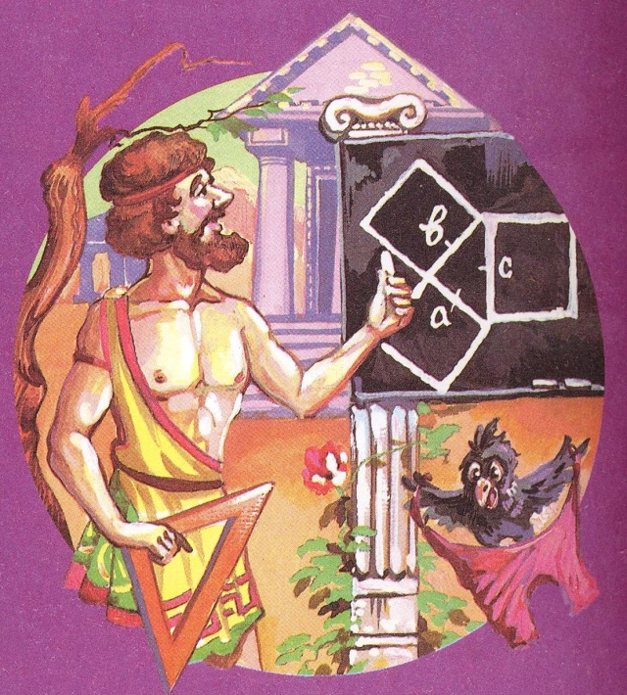
Тема урока:
« Применение
теоремы Пифагора
при решении задач»

Slide 2
«Геометрия владеет двумя сокровищами: одно из них – это теорема Пифагора».
Иоганн Кеплер

Slide 3
Закончите предложение:
90°
Прямоугольным треугольником называется треугольник, у которого один из углов равен ____

Slide 4
Закончите предложение:
катетами
Стороны треугольника, образующие прямой угол, называются _________

Slide 5
гипотенузой
Закончите предложение:
Сторона треугольника, лежащая против прямого угла, называется
____________

Slide 6
сумме квадратов катетов
Закончите предложение:
В прямоугольном треугольнике квадрат гипотенузы равен
____________

Slide 7
c² = a² + b²
Теорема Пифагора
Сформулированное выше предложение носит название
____________

Slide 8
прямоугольный
Закончите предложение:
Если в треугольнике квадрат одной стороны равен сумме квадратов двух других сторон , то такой треугольник –
____________

Slide 9
Проведите линии так, чтобы соответствие между фигурой и формулой вычисления её площади было верным
S = a²
S = ah
S = ½ d₁ d₂
S = a b
S = ½ a h
S = ½ a b
S =½ (a +b)h

Slide 10
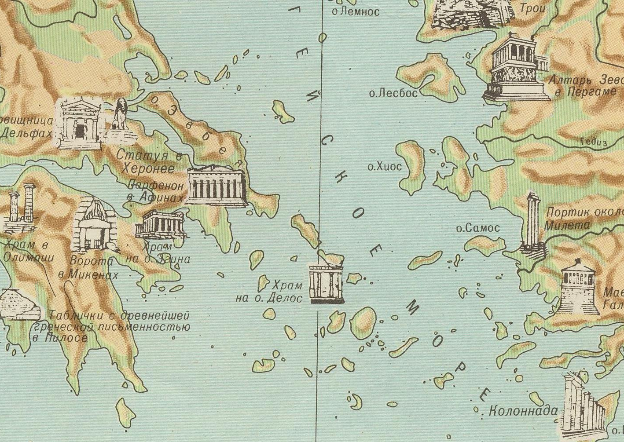

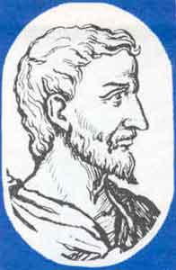

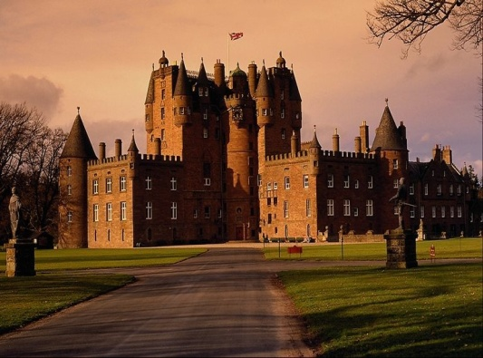
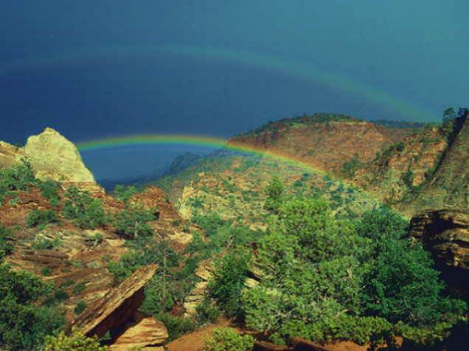


Полянка
Здоровья
Историческая тропинка
Остров Незнаек
Крепость Формул
Долина устных задач
Город Мастеров

Slide 11
Долина устных задач

Slide 12
15 см
Н
9 см
12 см
Р
?
S
Найдите: SP

Slide 13

5 cм
Найдите: КN
К
13 cм
?
М
N
12 см

Slide 14
15 cм
Найдите: АD
В
С
17 см
8 см
А
D
?

Slide 15
Остров Незнаек

Slide 16
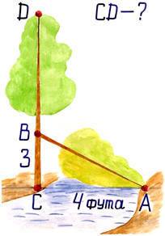
Задача
индийского математика XII века Бхаскары
"На берегу реки рос тополь одинокий.
Вдруг ветра порыв его ствол надломал.
Бедный тополь упал. И угол прямой
С теченьем реки его ствол составлял.
Запомни теперь, что в этом месте река
В четыре лишь фута была широка
Верхушка склонилась у края реки.
Осталось три фута всего от ствола,
Прошу тебя, скоро теперь мне скажи:
У тополя как велика высота?"

Slide 17
Задача
Из одной точки на земле отправились в путь автомобиль и самолет . Автомобиль преодолел расстояние 8 км, когда самолет оказался на высоте 6 км. Какой путь пролетел самолёт в воздухе с момента взлёта?

Slide 18

? км
6 км
8 км

Slide 19
Решаем по учебнику
задачу № 494 ( стр. 133)

Slide 20
Полянка
Здоровья

Slide 21
Пифагор
(580 - 500 г. до н.э.)

Slide 22
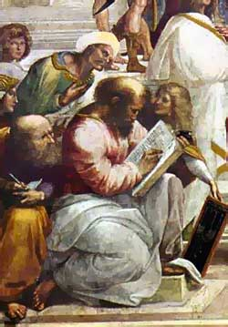
Дабы познать науки, Пифагор много путешествовал, в одной из греческих колоний Южной Италии в городе Кротоне он организовал кружок молодежи из представителей аристократии, куда принимались с большими церемониями после долгих испытаний. Каждый вступающий отрекался от своего имущества и давал клятву хранить в тайне учения основателя. Так возникла знаменитая
«Пифагорейская школа».

Slide 23
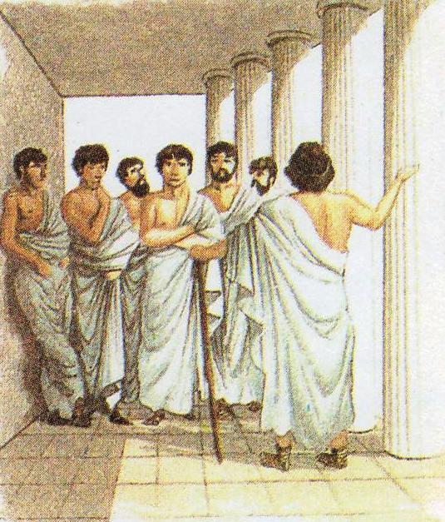
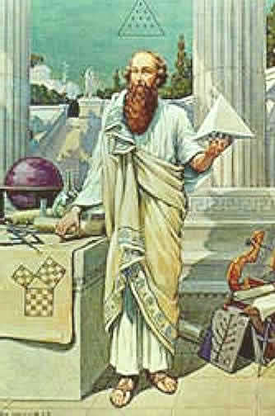
Пифагорейцы занимались математикой, философией, естественными науками. Ими было сделано много важных открытий в арифметике и геометрии.
Однако, в школе существовал Декрет, по которому авторство всех математических работ приписывалось Пифагору.

Slide 24
Пентаграмма – это звездчатый пятиугольник, который образован диагоналями правильного пятиугольника.

Slide 25


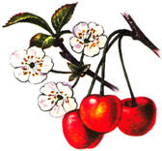
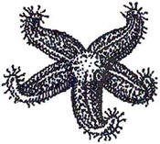
Вид пятиконечной звезды имеют цветы, морские звезды и многие другие создания природы.

Slide 26
«Штурмуем»
Крепость Формул

Slide 27

Проверь друга!
I вариант
1 | 2 | 3 | 4 | 5
Да | Нет | Да | 20см² | 30см²
II вариант
1 | 2 | 3 | 4 | 5
Нет | Да | Да | 36см² | 64см²

Slide 28
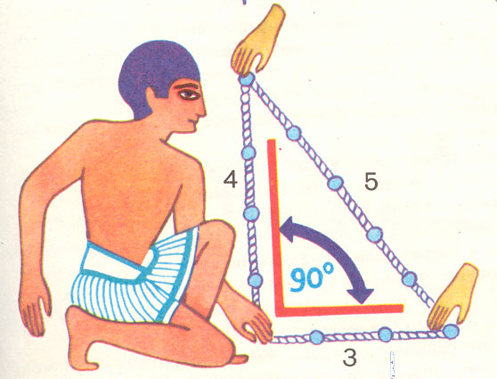
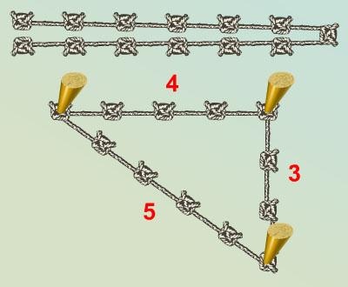
Город Мастеров
Ещё землемеры Древнего Египта для построения прямого угла использовали веревку, разделенную узлами
на 12 равных частей

Slide 29

Дома решить задачи :
П. 54, 55 № 495 ( б , в)
№ 515
Старинную задачу
(см. рис.)

Slide 30

Спасибо
за
урок!

